Slide 1
협업툴 사용 가이드
Figma

Slide 2

INTRODUCTION
FigJam / Figma
UI/UX 디자인 협업툴
클라우드 기반
자동 저장 가능
디자인을 만들고 공유하고 테스트할 수 있는 도구

Slide 3
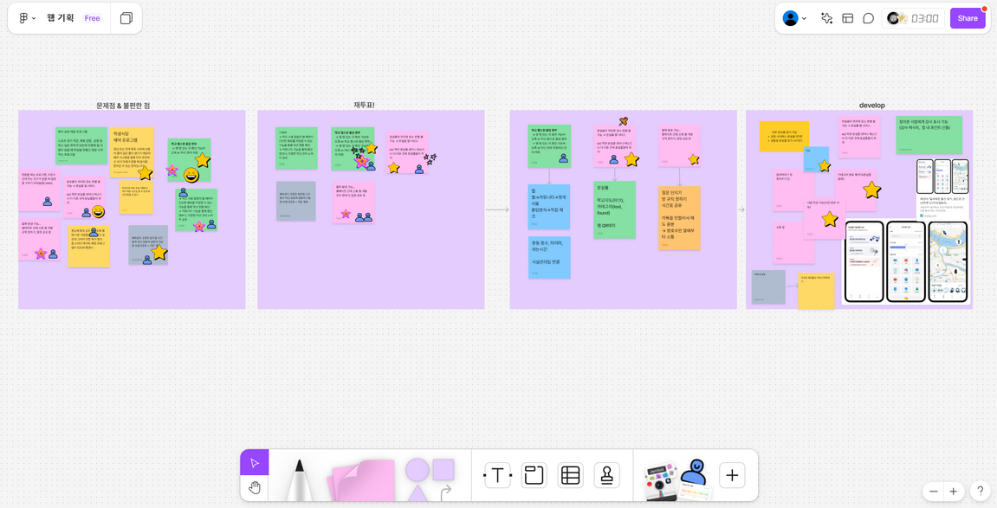
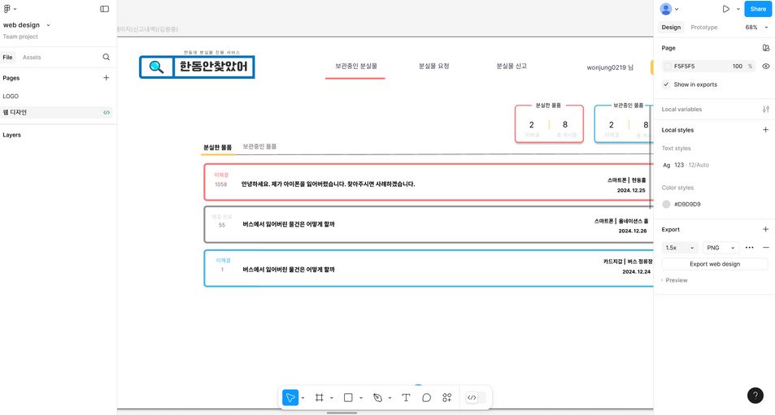
FIGJAM / FIGMA
FigJam
의견을 공유하는 협업툴
온라인 화이트보드
크기에 제한이 없음
Figma
UX/UI 디자인 작업툴
크기에 제한이 없음

Slide 4
HOW TO USE
1. 회원가입 및 로그인
무료로 이용 가능
학생 계정으로 로그인하는 것을 추천
2. 공간 만들기
협업 공간: Team Workspace - create new - team name 입력 - 협업자 메일 입력 - Starter (혹은 유료 버전 선택)
작업 공간: Drafts - ‘+’ 버튼 or Create new - ‘Design file’ (Figma) or ‘FigJam board’ 선택

Slide 5
1. 마우스(이동 및 선택)
화면 이동: ‘스페이스바’를 누른 채로 좌클릭을 사용해 이동 (트랙패드 사용 가능)
선택: 텍스트나 상자를, 좌클릭을 사용해 선택
H를 누르면 Hand tool로 전환 / V를 누르면 Select tool로 전환
2. 복사 / 붙여넣기
Ctrl C / Ctrl V : 원하는 곳에 붙여넣기 가능 (alt + 드래그도 가능)
Ctrl D : 바로 복제 및 같은 간격으로 복제(디자인할 때 사용)
3. 확대 / 축소
트랙패드를 사용
Ctrl or Command + 마우스 휠

Slide 6
4. 링크 걸기
텍스트 선택 후 Ctrl Shift U
주의: Ctrl U는 글자 언더라인
5. 이미지
복사 / 붙여넣기 사용
FigJam: 하단의 더하기 버튼 -> More -> Media
6. 그룹화 / 그룹 해제
드래그 혹은 Ctrl 로 원하는 객체 선택 후
그룹화: 우클릭 - Group Selection / Ctrl G
그룹 해제: 우클릭 - Ungroup / Ctrl backspace

Slide 7
7. Sticky Note 정렬 (FigJam)
드래그 혹은 Shift로 원하는 객체 선택 - 우클릭 -> Organize - Sort Stikies by
Topic, Color, Author, Stamp count, Stamp Type 별로 정렬 가능
8. 툴바
Marker(M) : 펜, 색깔 / 두께(굵기) 조절 가능)
Hilighter(Shift M): 형광펜, 색깔 / 두께(굵기) 조절 가능)
Washi Tape(W): 꾸미기용 테이프
Eraser(Shift backsapce)
// Shift를 누른 채 선을 그으면 일자로 반듯하게 그어짐

Slide 8
Sticky Note(S) : 메모장
기본적으로 하단에 이름이 기재됨 (우클릭 후 깃대 모양 클릭하여 해제)
네 방향의 동그라미를 통해 일정한 간격으로 메모장 추가 (도형에도 적용됨)
도형 : 도형 색 및 모양 변경 가능
선 : 선을 이용해서 flow chart를 만들 수 있음. 선에 text를 입력에 이름 부여 가능
Text(t) : 텍스트를 입력 가능한 텍스트 박스
Section(Shift S) : 구역을 만들어 객체들을 묶을 수 있음. 이름 부여 가능
Table(Shift T): 표
+ 를 사용해 행 / 열 추가 가능
= 를 사용해 행 / 열 이동 및 전체 삭제 가능

Slide 9
Stamp (E) : 여러 가지 도장 사용 가능, 보통 투표할 때 사용
꾹 누르면 커짐
아래는 이모지(스탬프), 위는 감정표현 (휘발성)
+에는 다양한 기능이 있음
Mind map
Code block
Timer (화면 우측 상단에도 있음)
Media
Links
화면 우측 상단
배경음악
투표 : 1인당 투표를 몇 개 할 수 있는지 설정, 투표할 때 다른 사람의 커서가 숨겨짐, 투표 결과를 한 번에 확인 가능 ==> 유료 기능

Slide 10
하이파이브 : H 버튼을 누른 상태로 상대 커서와 겹치기 (확인 필요..)
커서 채팅: /을 누른 후 짧게 입력 가능, 휘발성
코맨트: C를 누르면 코맨트를 남길 수 있음
남긴 코맨트에 댓글을 남길 수 있음
특정 인물 지목 가능 (@ 혹은 멘션 버튼)
Shift C를 사용해 코맨트를 숨기기 / 보이기
우측 상단 말풍선 모양을 통해 전체 코맨트를 볼 수 있음
체크 모양을 통해, 확인 후 삭제 가능
spotlight 기능 : 상대방의 화면을 따라가는 기능
우측 상단의 프로필을 클릭하여 따라가기
spotlight me 버튼을 통해 자신을 따라오게 할 수 있음(동의 필요)

Slide 11
그 외에도
Stikers
Templates : 다른 이용자 및 Figma에서 제공하는 템플릿
좌측 상단 및 툴바의 templates 페이지
Widget : 브레인스토밍, 다이어그램, 보이스 메모, 간단한 투표 등 다양한 기능
Plugins
패드로 스케치 가능
프리미엄 계정
계정 없는 게스트들을 초대 가능
템플릿을 custom 가능
얼굴 스탬프
색깔 custom 가능
공용 라이브러리 관리

Slide 12
슬기짜기
THANK YOU

